Slide 1
丝之歌观光之旅插件立项书
汇报人：陈冠斌

Slide 2
回味体验
从A到B，突然触发鸟飞起来的连续动画，随之而来的是声音体验（感觉很出彩）
营地在脚边缓缓铺展，你轻步走过时，鸟群骤然飞起，羽翼划破空气的声响，与此起彼伏的啼鸣交织成曲。你本是偶然驻足的客人，却被这片土地以最热烈的方式迎接，每一道足迹都成了它们欢呼的由头。
The campsite unfolds slowly at your feet. When you walk softly by, birds suddenly soar upward; the rustle of their wings and the overlapping calls weave into a melody. You are but a guest who stopped by by chance, yet this land greets you with utmost warmth-every trace of your steps becomes the reason for their cheer.

Slide 3
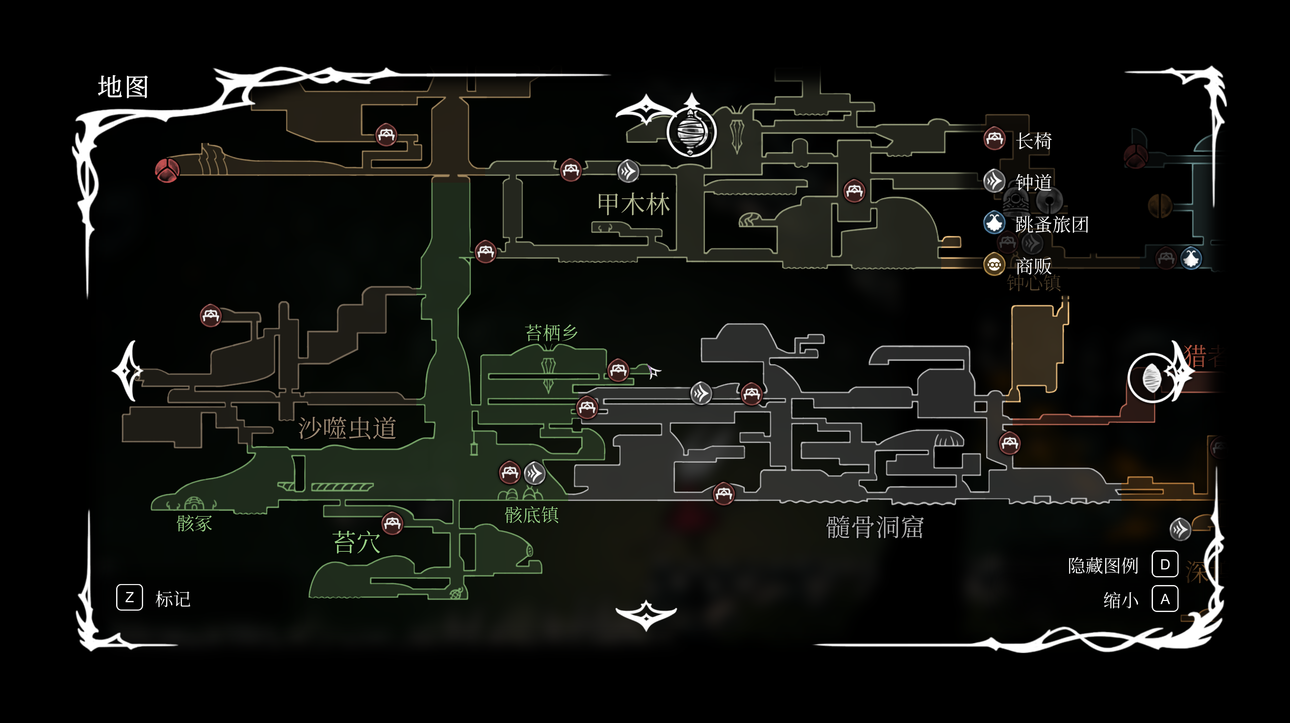
漫长浪漫之旅
很长很长的一段平路，可以一直RT加速，领略不同的风景（感觉很出彩）

Slide 4
漫长浪漫之旅
很长很长的一段平路，可以一直RT加速，领略不同的风景（感觉很出彩）
我走过这个世界的各个角落，或快或满，我的内心映射着这个世界，这个世界留下了我走过的痕迹。
I’ve wandered every corner of this world, my pace sometimes brisk, sometimes slow. My heart mirrors the world back as it is, while the world, in turn, bears the soft traces of my journey.

Slide 5
痛点问题
丝之歌有些风景很美，非常适合连续按RT（加速）的观光之旅，不用进行跳跃和攻击
当有了跳跃和攻击，美的体验（手感、美感）就突然中断了
RT加速长时间突然中断
角色从左往右
真实场景：甲木林打BOSS之前向右再向上走的那段路

Slide 6
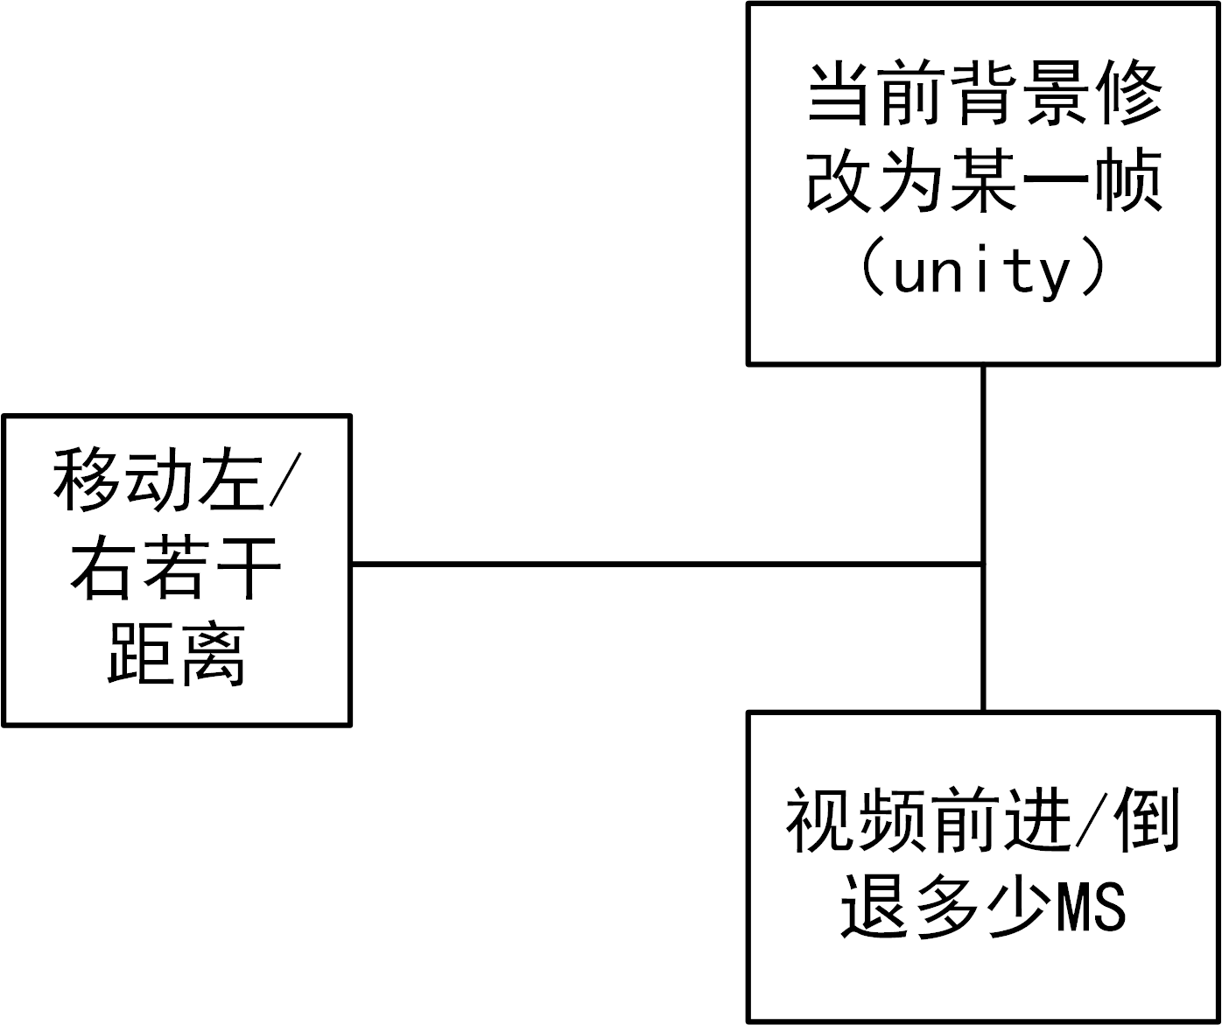
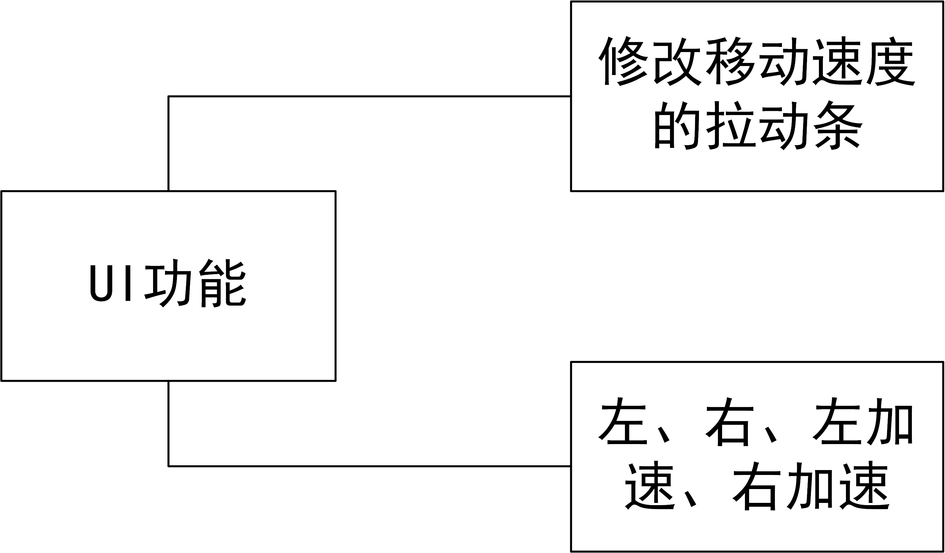
解决方案

Slide 7
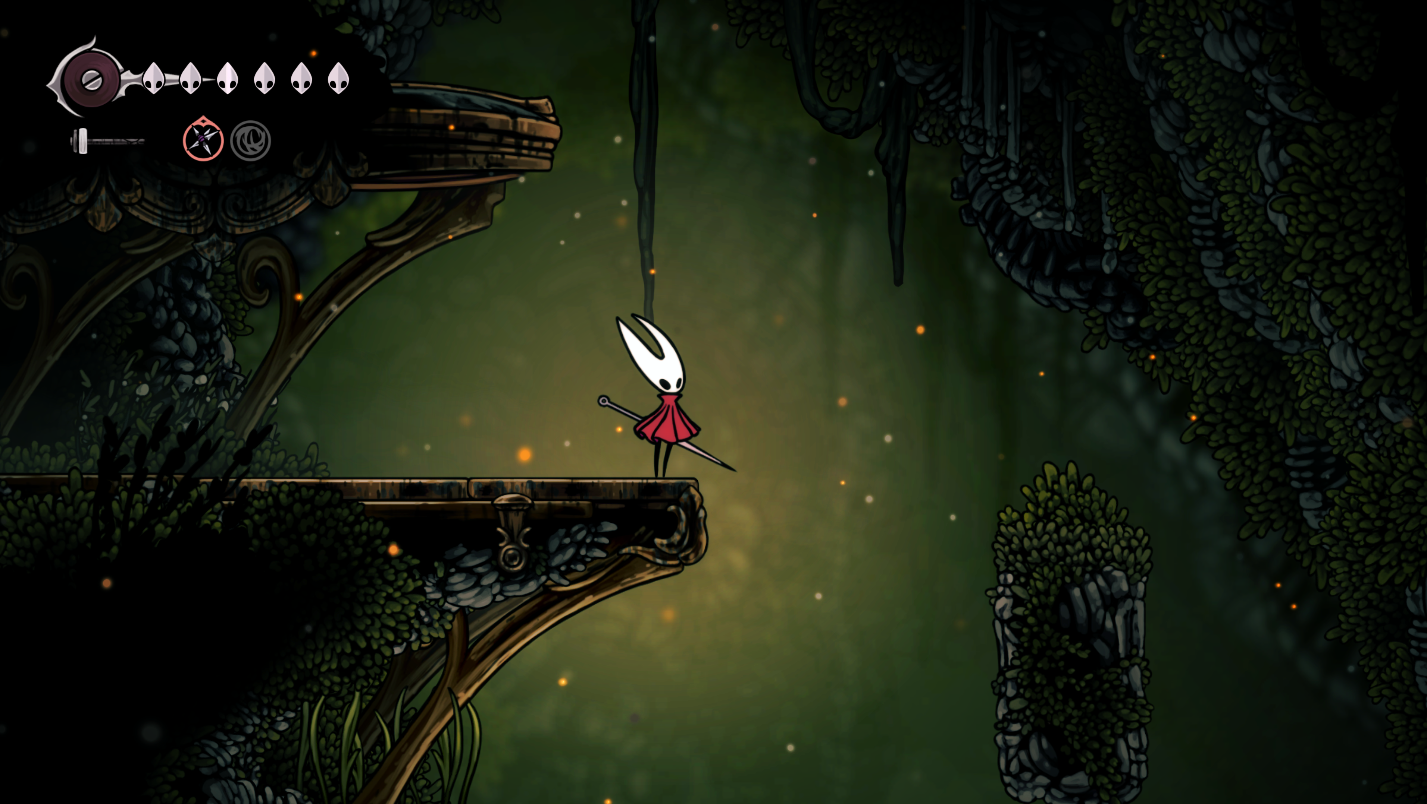
观光之旅多分叉情形（进阶）
1 UI设计 2 程序自动识别
按下按钮1
按下按钮2

Slide 8
Xbox RT触感的模拟和套壳（两种技术方案）

Slide 9
关键问题-有若干个观光路线，如何到达起点位置
简单版本：严格的后台记录所有人工操作
存在问题1：怪的位置和攻击模式有随机性
解决方案1：尽量避开有怪的路段（实际上有点难处理）
解决方案2：使用者自动走到对应的起点（有点用户不友好），复制多份存档（是否可行）
时间
关键问题：难道每一次选择不同路线的话，都要走到对应的位置吗？（时间消耗有点大）

Slide 10
游戏主打
免费游玩
GitHub代码全部开源，便于不受限制的修改和重用
有什么想法，可以提，主打一个听劝，可以比较快地迭代新版本

Slide 11


花费预估
毕竟要加班，最近的时间也比较宝贵
项目 | 描述 | 金额/时间
时间 | 周五上午到下周一 10:00 之前（雷火二面） | 20-30小时 6000元左右
金钱
精神犒劳费 | 星穹铁道、鸣潮、雀魂小月卡 | 90元
物理犒劳费 | 饮料、巧克力、薯片等 | 200元
总计 |  | 6290元

Slide 12
变现策略
模式/目标 | 平台/方式 | 项目 | 显性/隐性收益 | 预估数量 | 小计 (人民币) | 模式/目标总计 (人民币) | 备注
模式 1 | GitHub | Fork | 隐性收益: 100元 | 5 | 500元
 |  | Star | 显性收益: 50元 | 20 | 1000元
 |  | Issue | 显性收益: 20元 | 20 | 400元
 | 小红书 | 帖子 | 显性收益: 100元 | 10 | 1000元
 |  | 评论 | 显性收益: 10元 | 50 | 500元
 |  | 点赞 | 显性收益: 10元 | 50 | 500元
 | 小计 |  |  |  |  | 3900元
模式 2 | 插件内展示 | 图标赞助 | 显性收益: 5000元 | 1 | 5000元 | 5000元 | 插件打开时显示赞助商图标
赞助目标 | - | 目标赞助商 | - | - | - | - | 丝之歌官方、Aifadian、GitHub Sponsors

Slide 13
谢谢大家
Q & A

